Slide 1
Дипломна робота на тему
Розробка веб-орієнтованої інформаційної системи "Збирання Instagram аудиторій для реклами у Facebook" на основі MVC CodeIgniter
Давид Манжула

Slide 2

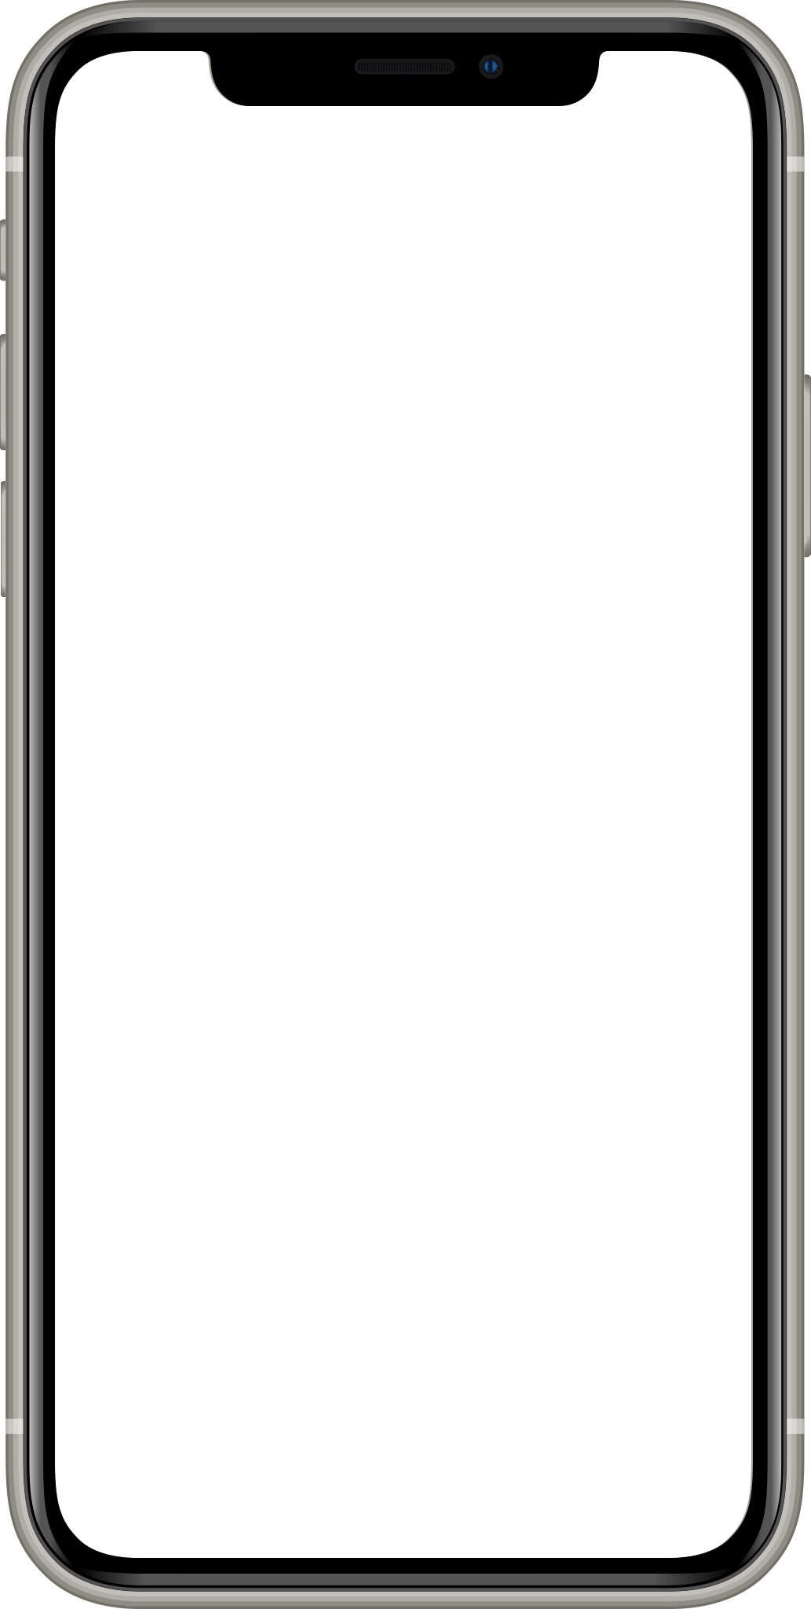
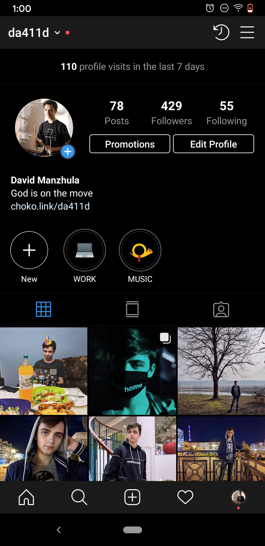
Instagram – соціальна мережа, що базується на обміні фотографіями.

Slide 3
Choko.Link

Slide 4
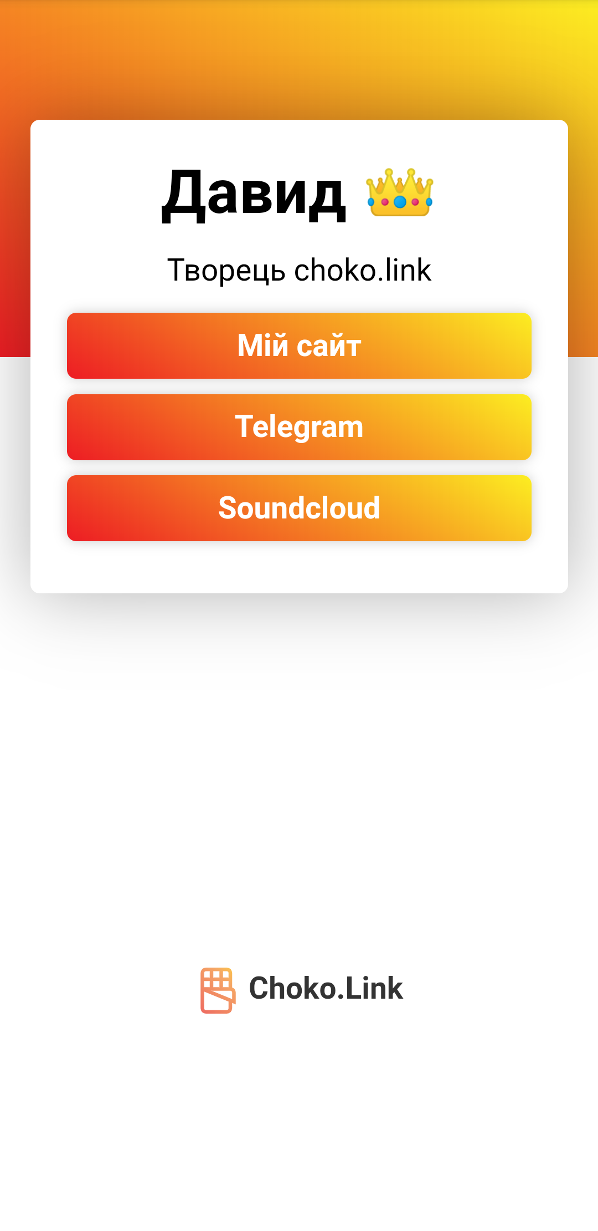

Slide 5

Choko.Link – мультипосилання для Instagram.
Цільова аудиторія – малий бізнес, що частково або повністю веде роботу в Instagram.

Slide 6



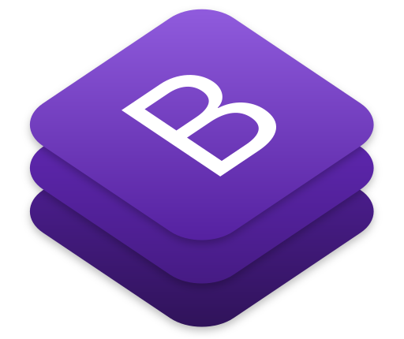

Використані технології:
CodeIgniter – PHP-фреймворк
База даних MySQL
Twitter Bootstrap 4 для верстки
Платіжна система LiqPay

Slide 7
Демонстрація роботи

Slide 8
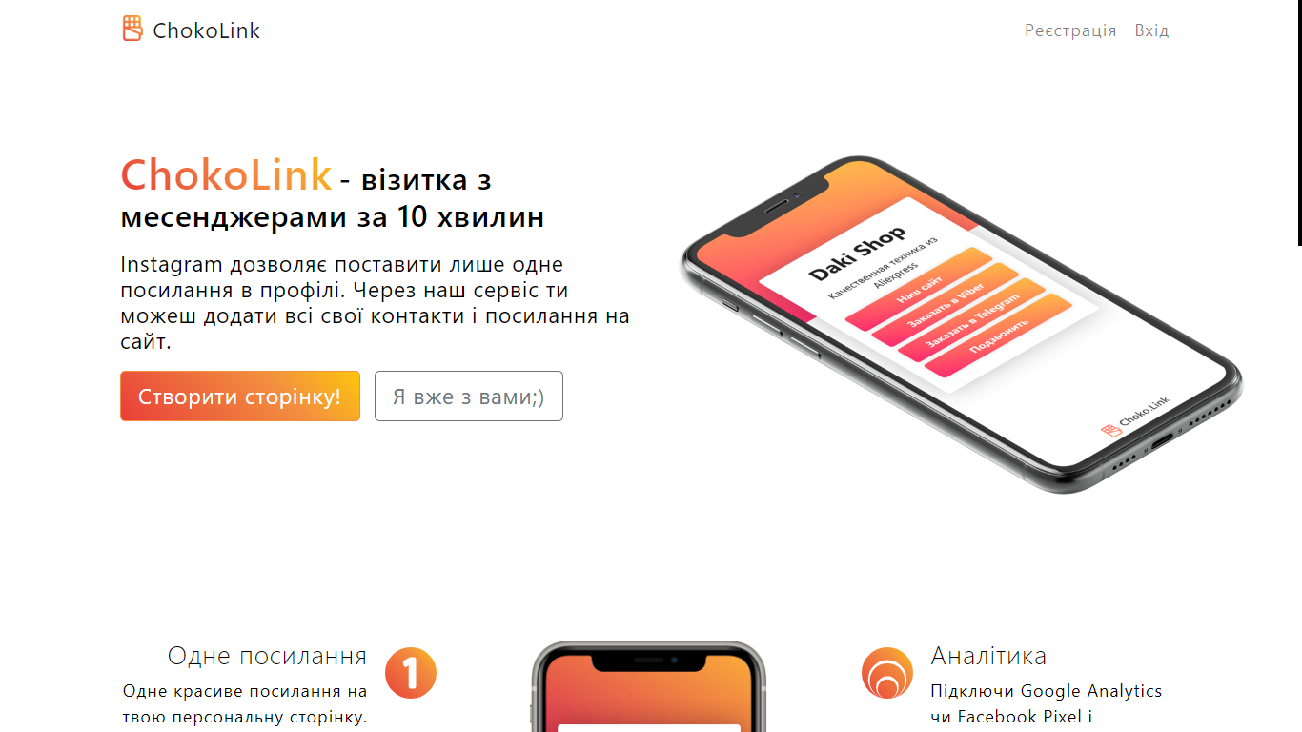

Slide 9
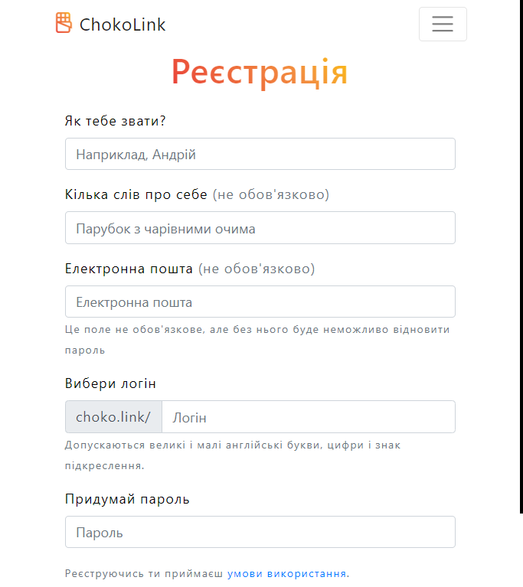
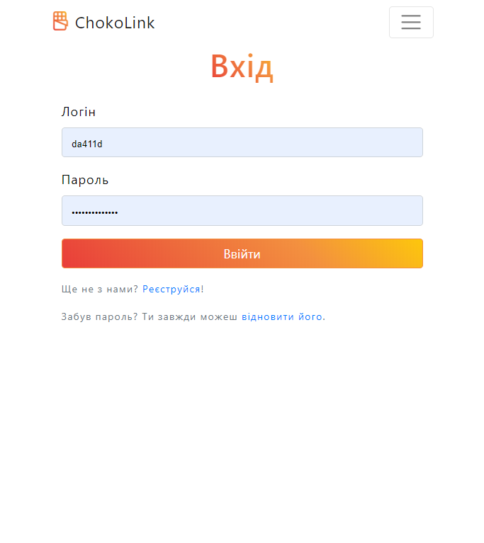

Slide 10
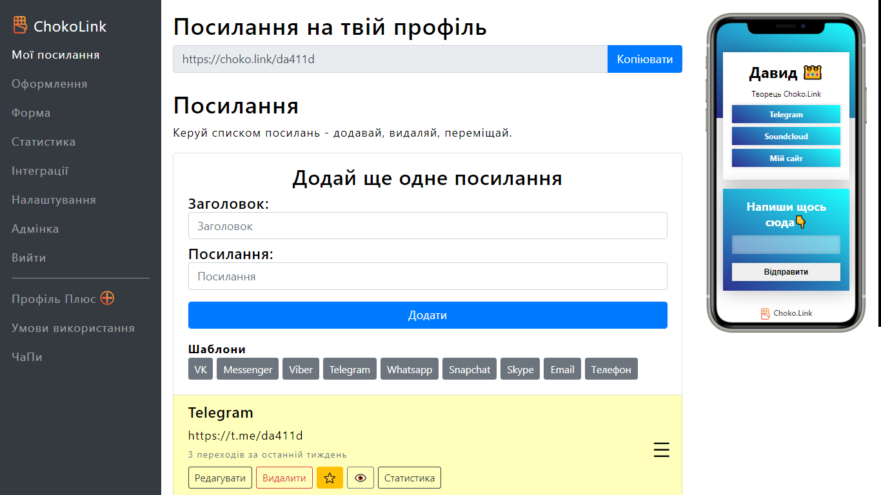

Slide 11
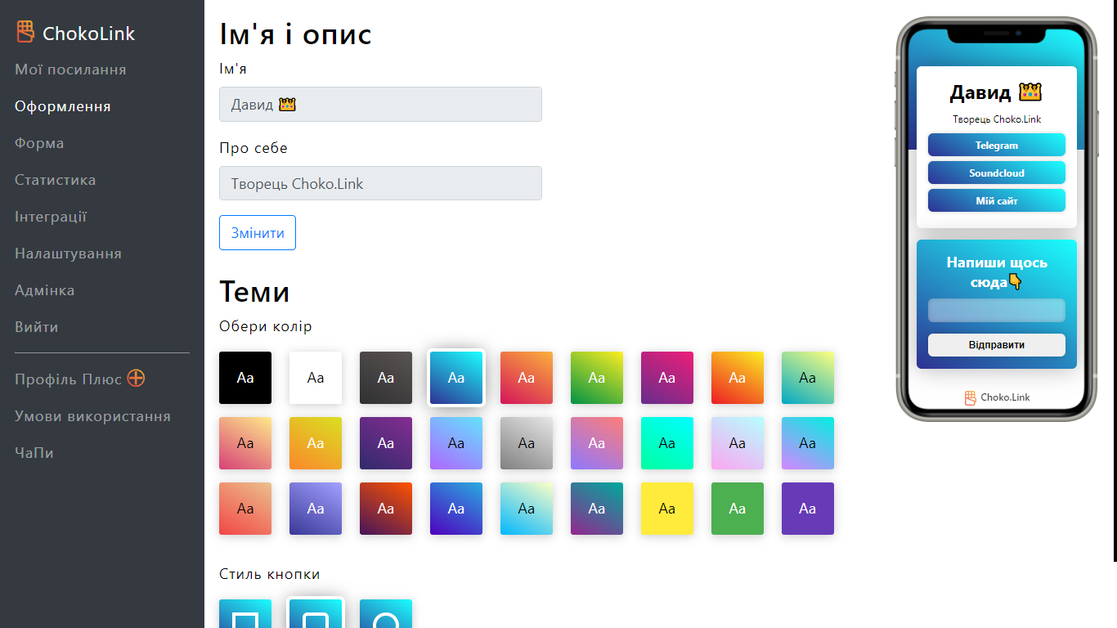

Slide 12
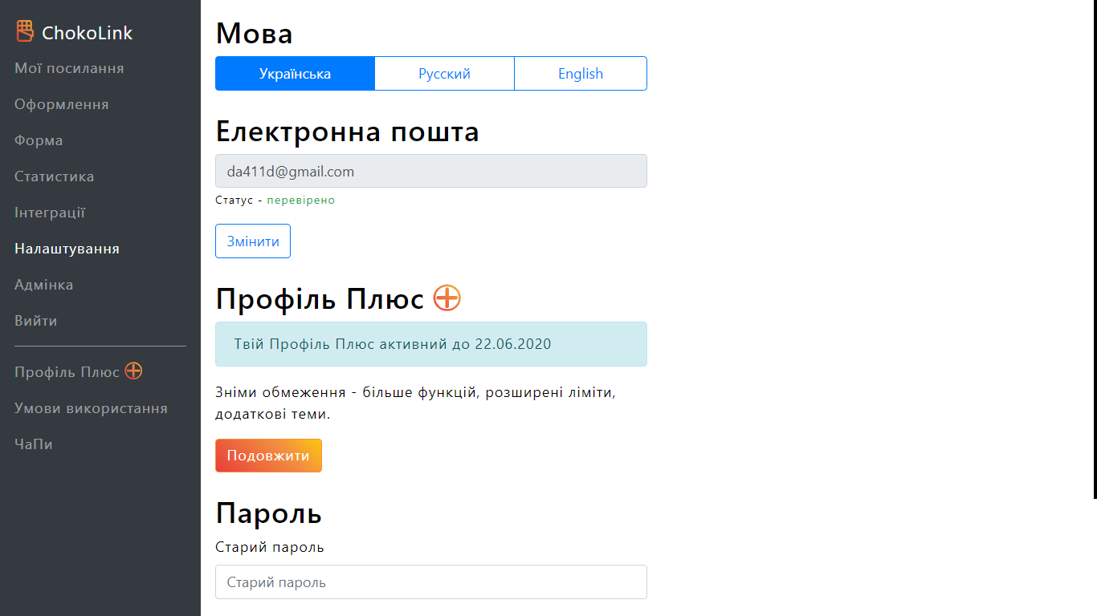

Slide 13
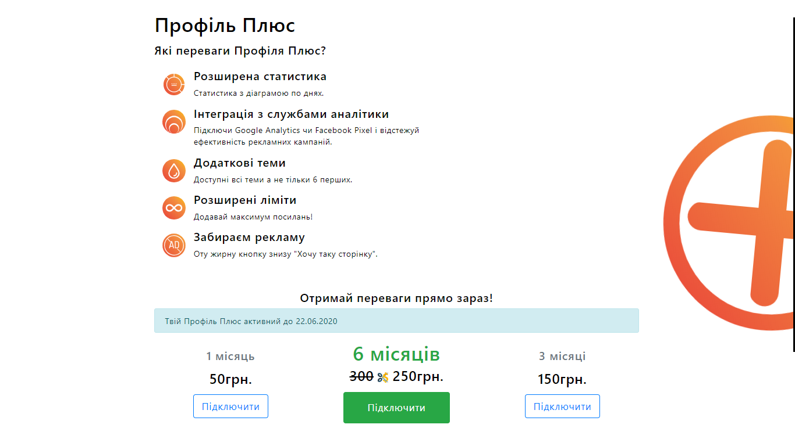

Slide 14
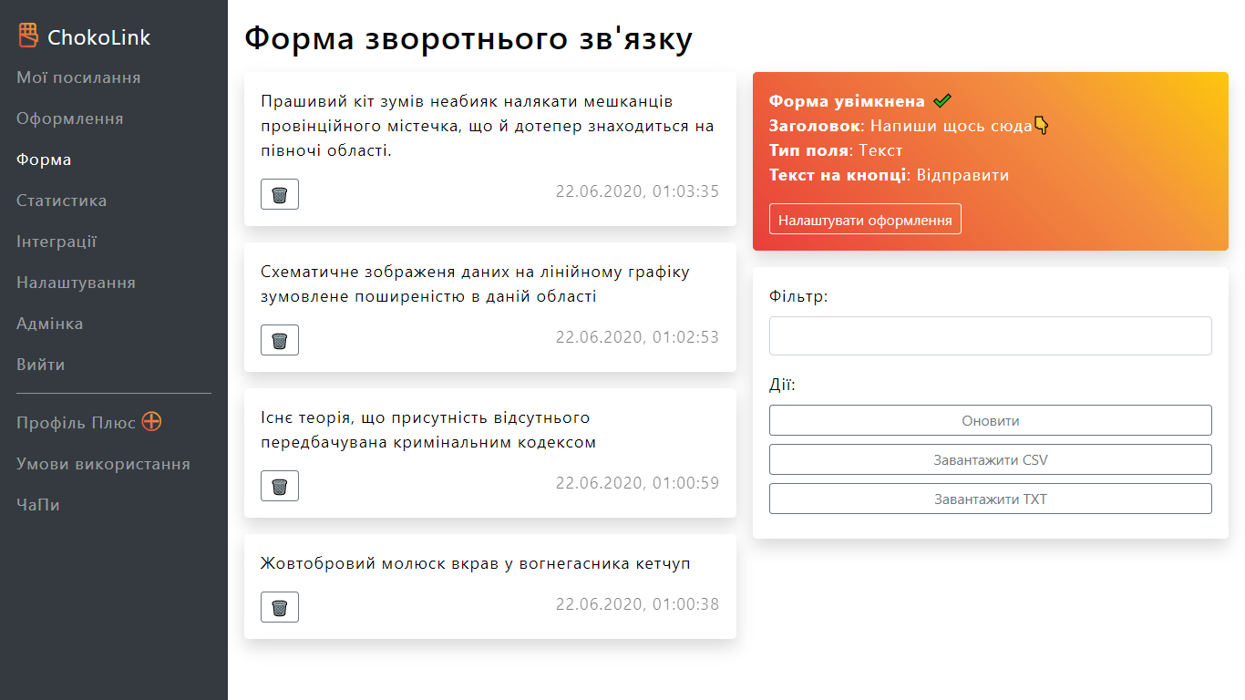

Slide 15
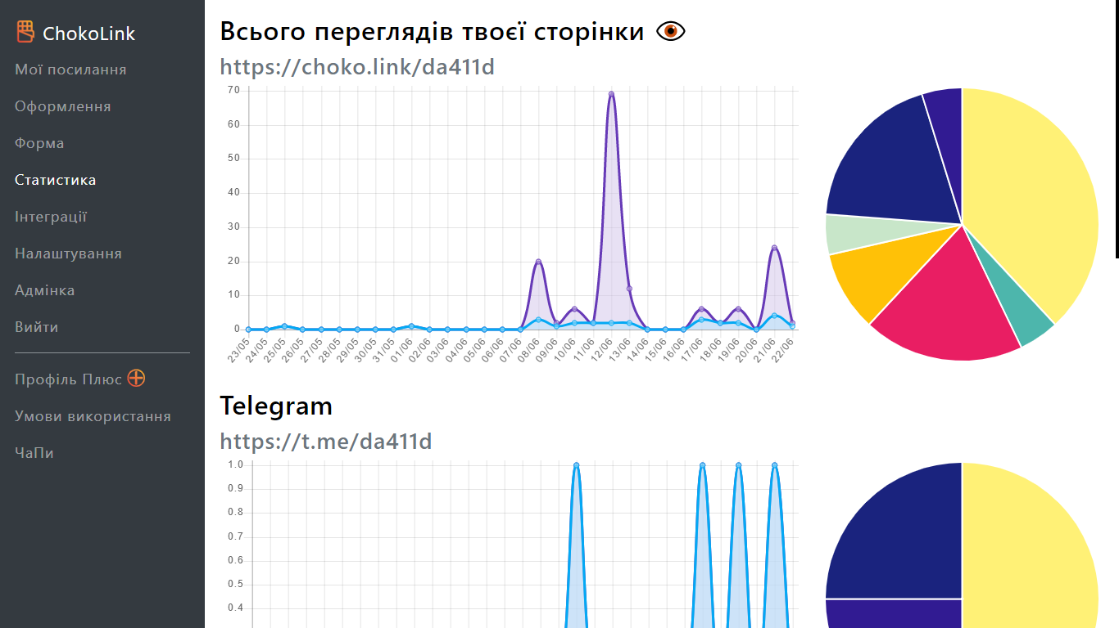

Slide 16
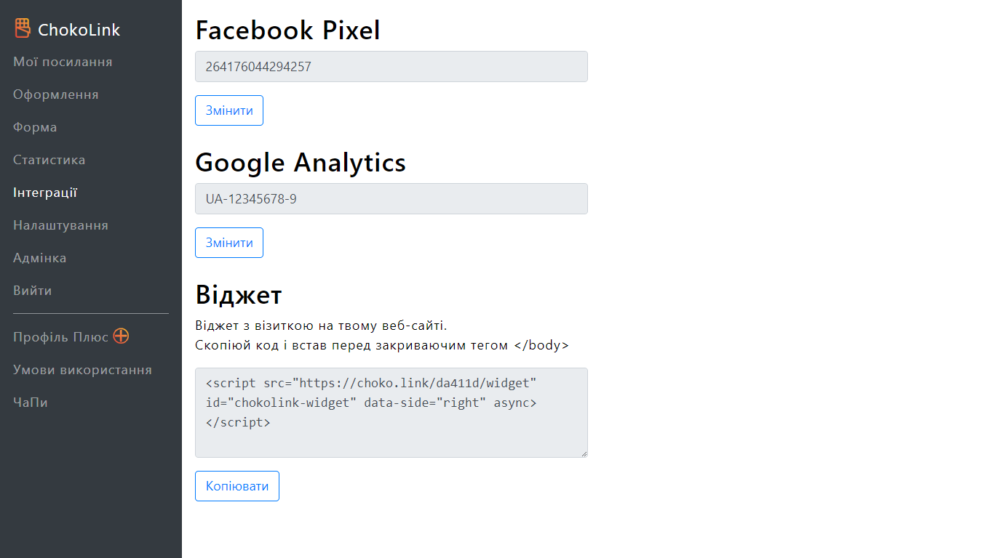

Slide 17
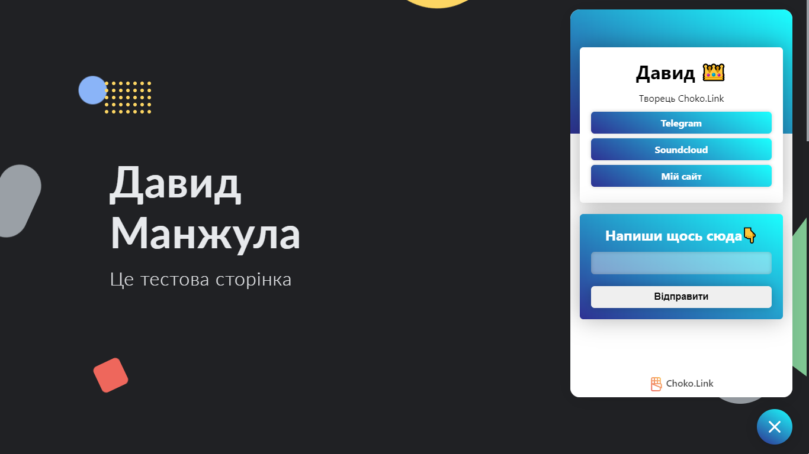

Slide 18
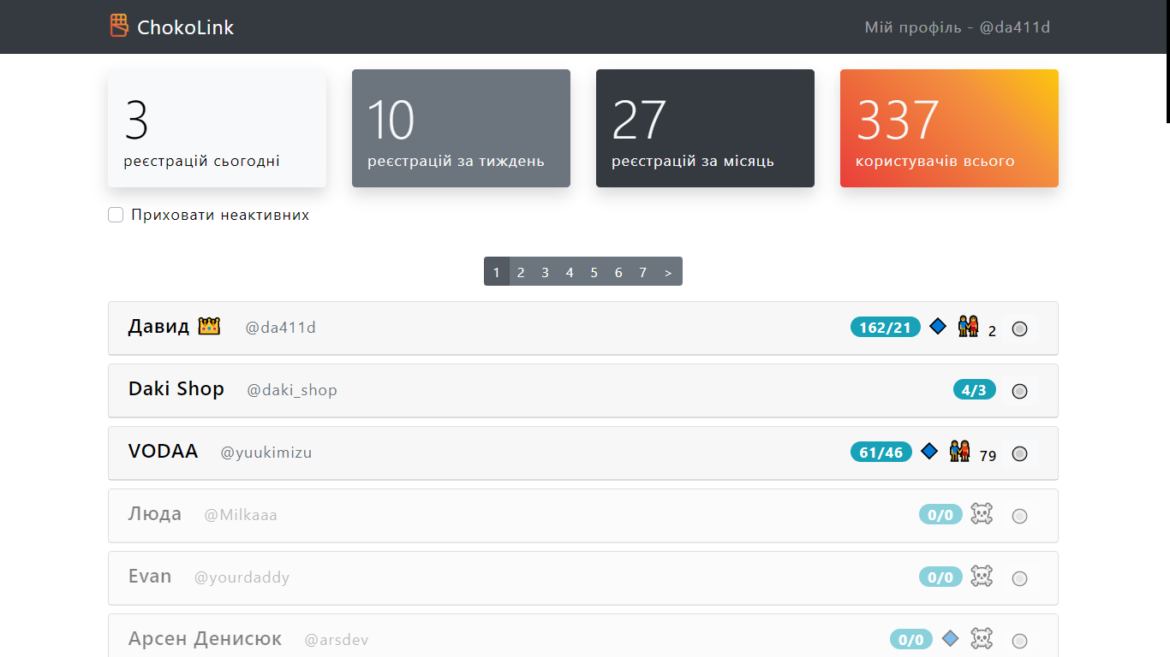

Slide 19
Висновки
Було розроблено сервіс для створення сторінки-візитки для подальшого використання в соцмережах Instagram та інших. Була реалізована інтеграція з службами веб-аналітики Google Analytics та Facebook Pixel, розроблена форма зворотнього зв’язку. Також була передбачена можливість вставити візитку на сайт в вигляді плаваючого віджета.
Сервіс був перевірений на практиці - станом на 21 червня на сайті зареєстровано 337 користувачів, з них 4 користувача оплатили платну підписку і користуються розширеним функціоналом, що ще раз підтверджує його корисність.

Slide 20
Дякую за увагу

